Slide 1
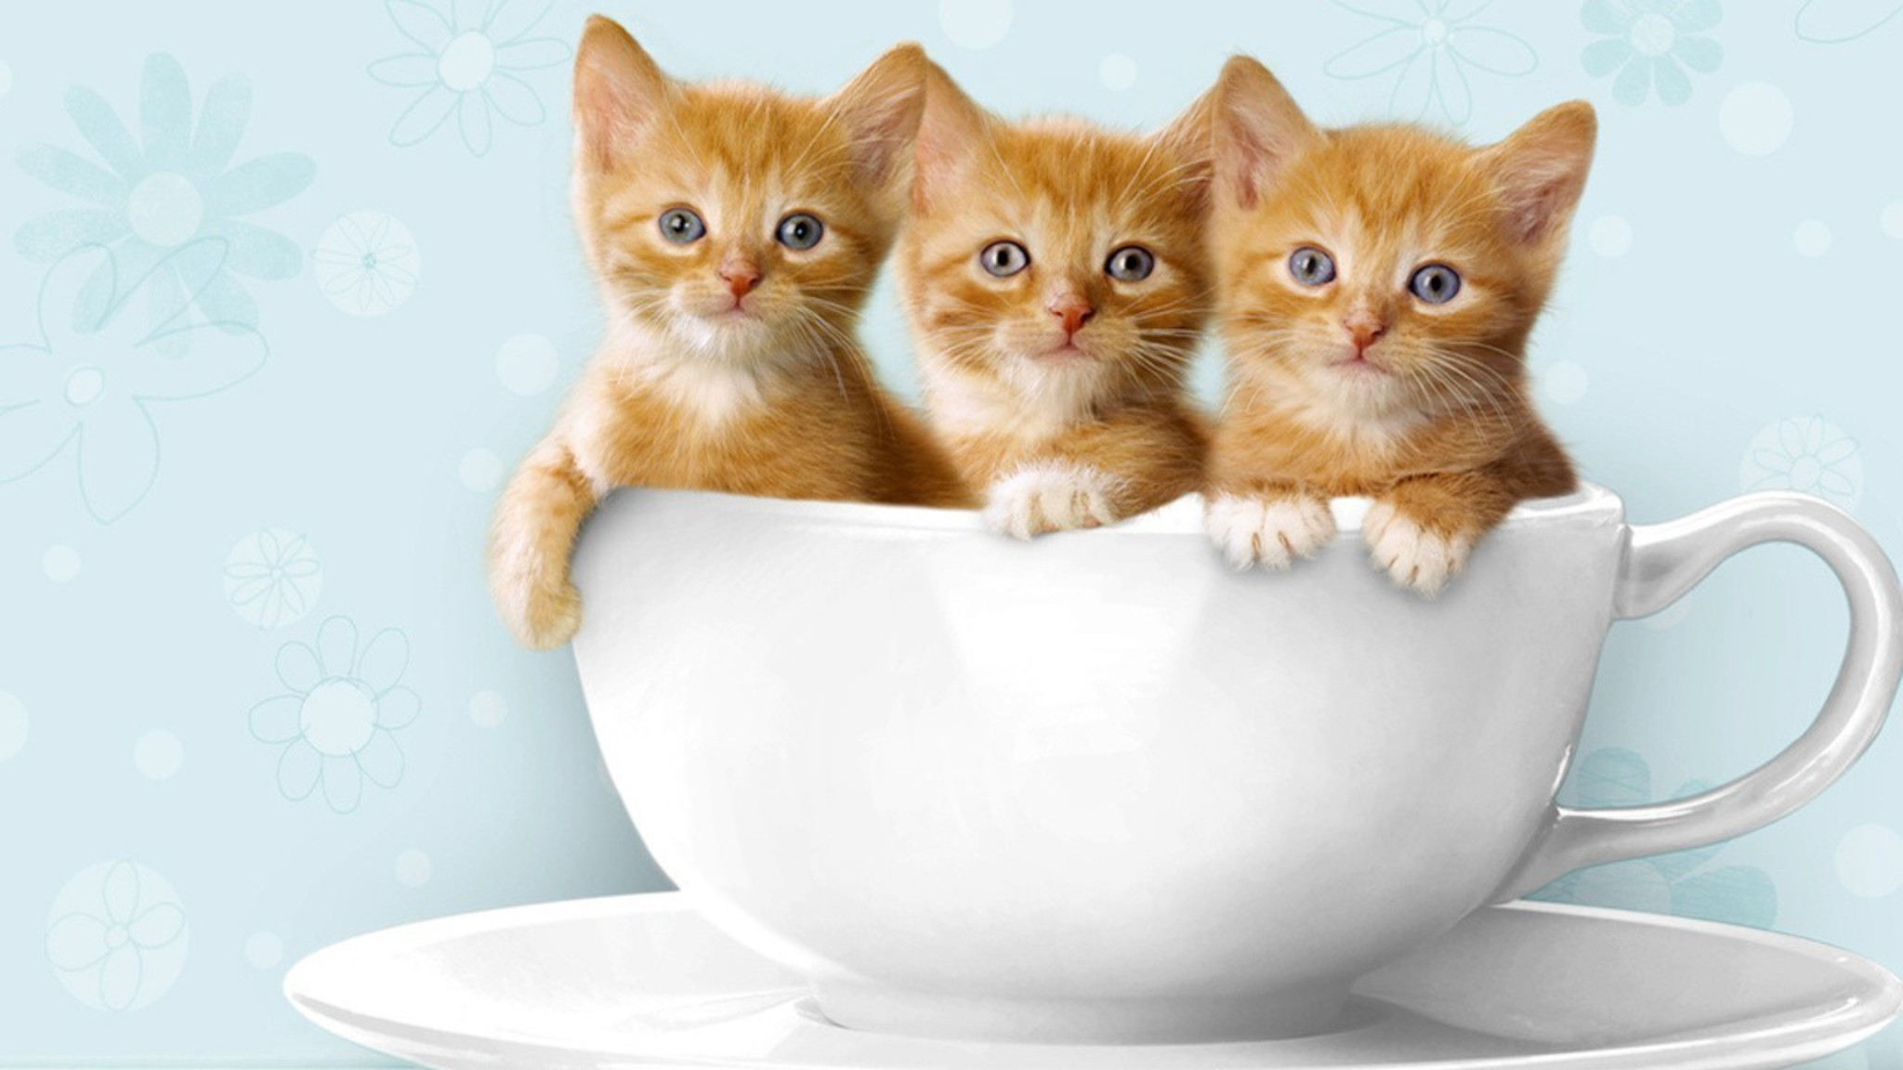
BÀI 27: CON MÈO

Slide 2
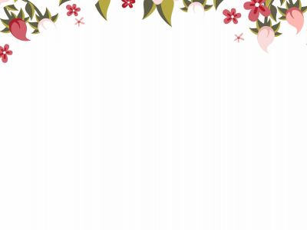
MỤC TIÊU BÀI HỌC
KIẾN THỨC:
Hiểu được các bộ phận bên ngoài của con mèo.
Biết được lợi ích của con mèo.
Biết cách chăm sóc và tự bảo vệ khi chơi với mèo.
2. KĨ NĂNG:
Chỉ và nêu tên các bộ phận bên ngoài của con mèo.
3. THÁI ĐỘ
Tự chăm sóc cho con mèo ở nhà ( nếu nhà nuôi mèo)
Hình thành cho trẻ tình yêu động vật.

Slide 3

NỘI DUNG BÀI HỌC
TÌM HIỂU VỀ CÁC BỘ
PHẬN BÊN NGOÀI
CỦA MÈO
TÌM HIỂU ÍCH LỢI CỦA VIỆC NUÔI MÈO
TÌM HIỂU VỀ LÔNG MÈO
LIÊN HỆ THỰC TẾ

Slide 4
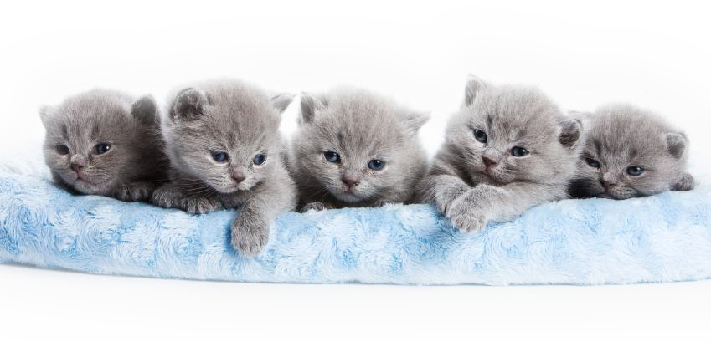
HOẠT ĐỘNG 1:TÌM HIỂU VỀ LÔNG MÈO

Slide 5
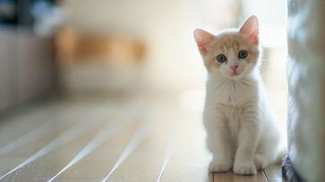

Slide 6
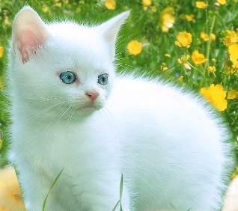
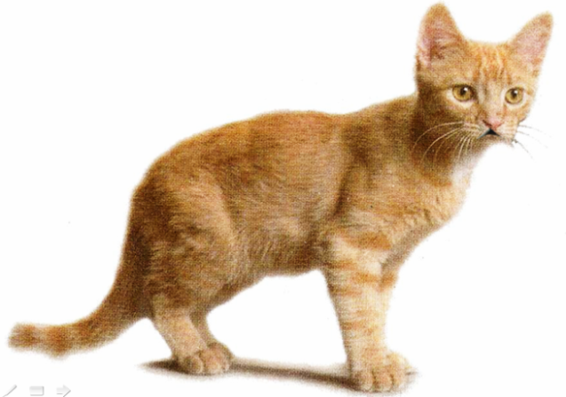
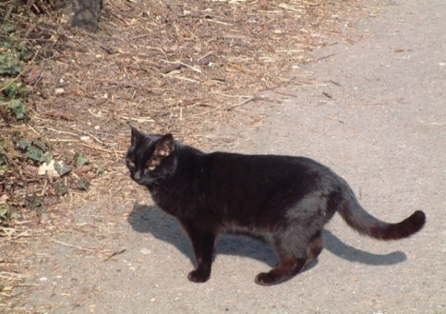
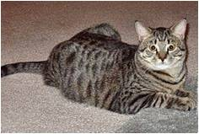
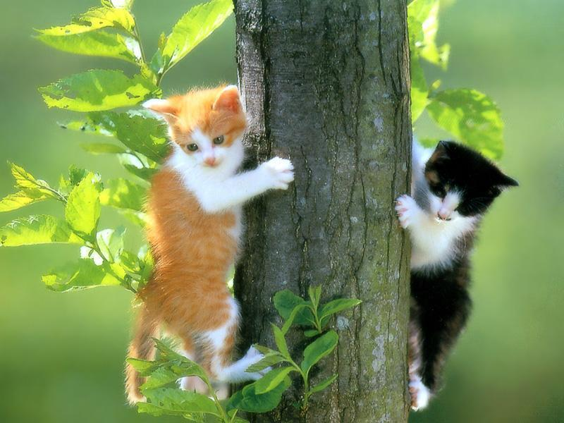
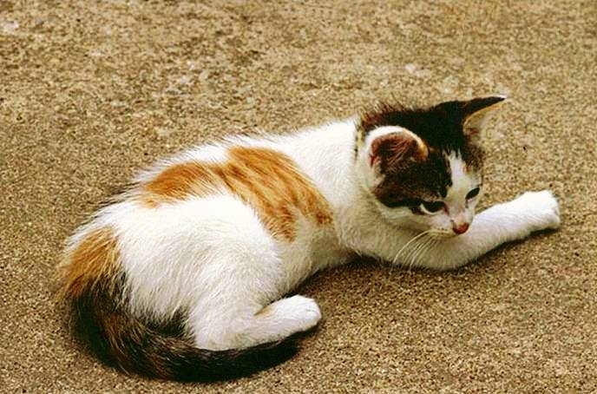
mèo trắng
mèo vàng
mèo đen (mun)
mèo xám
mèo nhị thể
mèo tam thể

Slide 7

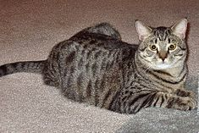
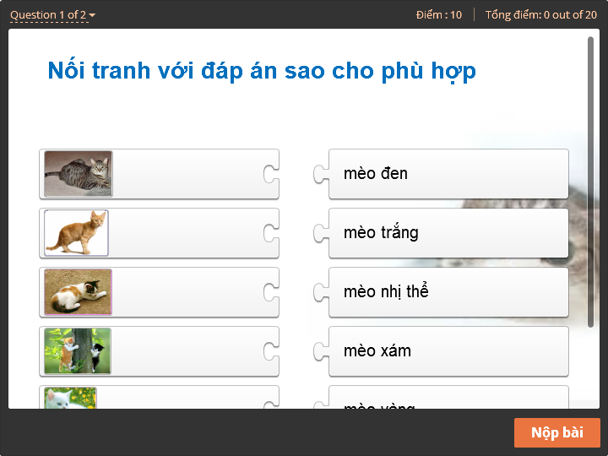




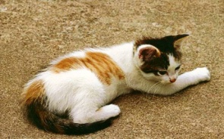
MÀU LÔNG CỦA MÈO Câu hỏi nối tranh với đáp án
Quiz
Click the Quiz button to edit this object
mèo tam thể
mèo mướp
mèo mun
mèo trắng
mèo vàng
mèo nhị thể

Slide 8
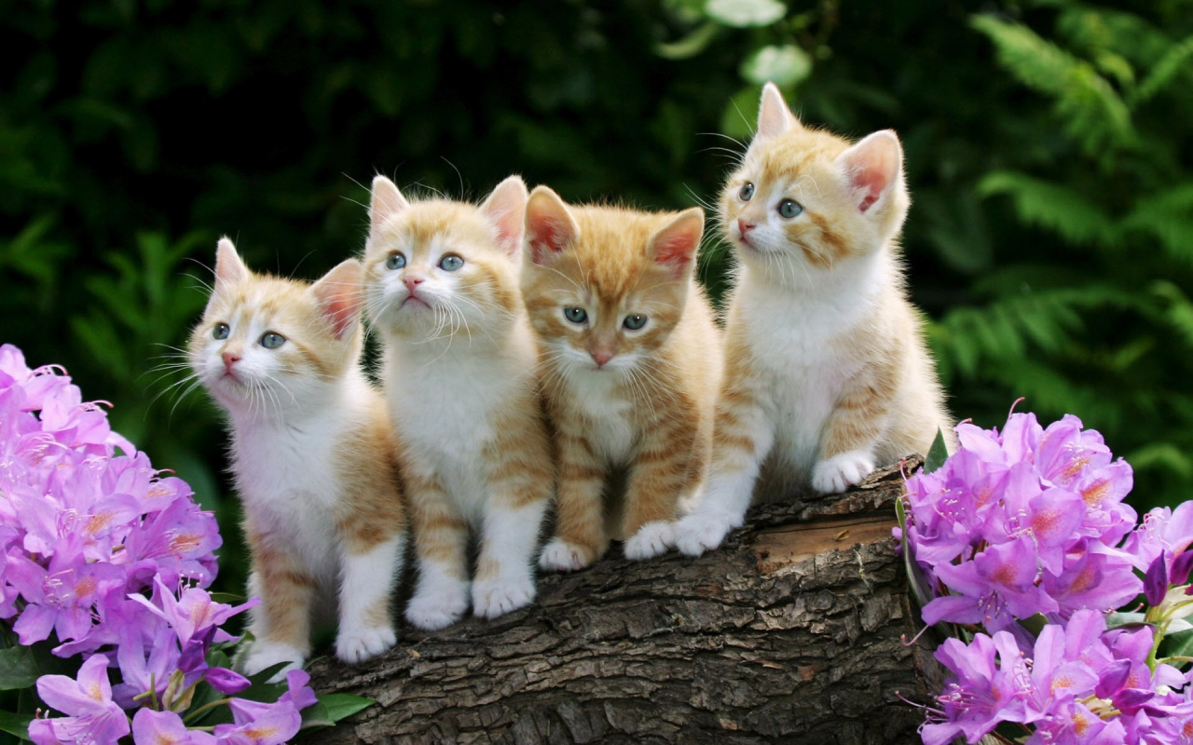
HOẠT ĐỘNG 2:TÌM HIỂU VỀ CÁC BỘ PHẬN
BÊN NGOÀI CỦA MÈO

Slide 9

Đầu
Mình
Đuôi
Chân

Slide 10
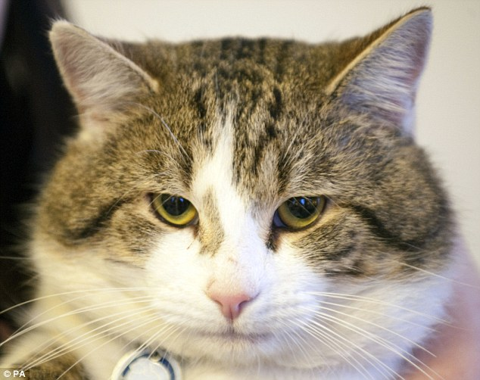
tai
mắt
mũi
ria
miệng

Slide 11
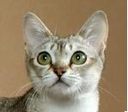

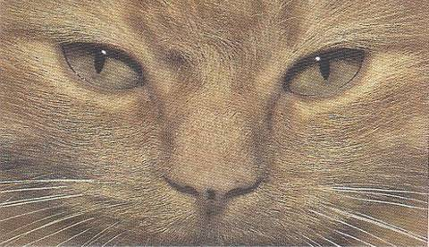
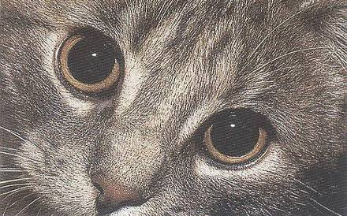
Tai mèo rất thính. Mũi và ria dùng để đánh hơi. Miệng có răng sắc nhọn để xé thức ăn. Mèo có đôi mắt sáng và tinh.
Ban đêm
Ban ngày

Slide 12

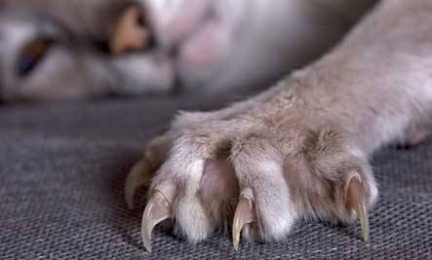
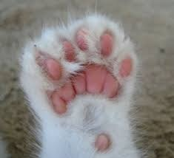
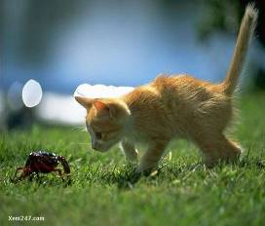

Mèo đi bằng bốn chân, bước đi nhẹ nhàng, leo trèo giỏi.

Slide 13
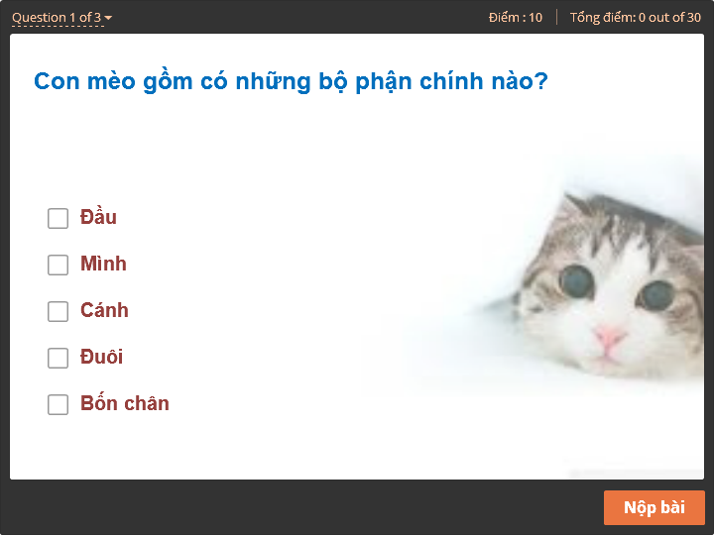
MÀU LÔNG CỦA MÈO Câu hỏi nối tranh với đáp án
Quiz
Click the Quiz button to edit this object
mèo tam thể
mèo mướp
mèo mun
mèo trắng
mèo vàng
mèo nhị thể

Slide 14
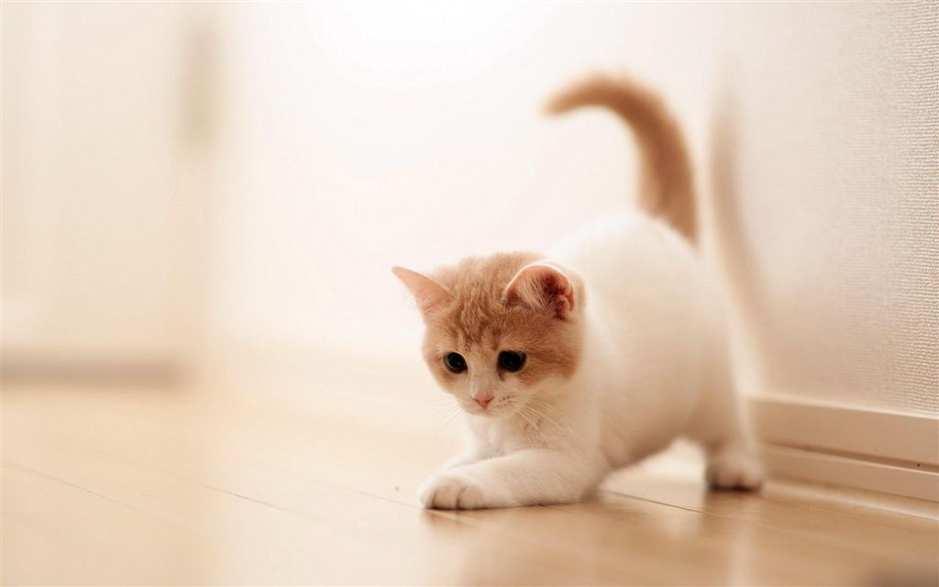
HOẠT ĐỘNG 3:TÌM HIỂU ÍCH LỢI CỦA VIỆC NUÔI MÈO

Slide 15
Người ta nuôi mèo để bắt chuột và làm cảnh. Vì vậy, chúng ta cần yêu thương, chăm sóc mèo chu đáo!

Slide 16
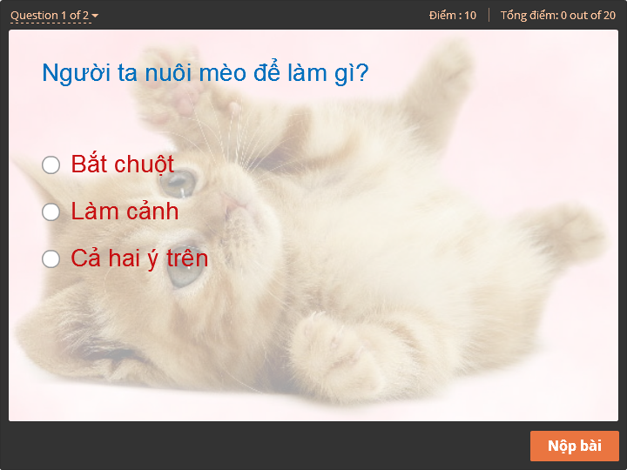
MÀU LÔNG CỦA MÈO Câu hỏi nối tranh với đáp án
Quiz
Click the Quiz button to edit this object
mèo tam thể
mèo mướp
mèo mun
mèo trắng
mèo vàng
mèo nhị thể

Slide 17
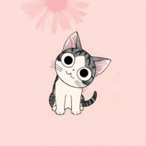
HOẠT ĐỘNG 4: LIÊN HỆ THỰC TẾ

Slide 18
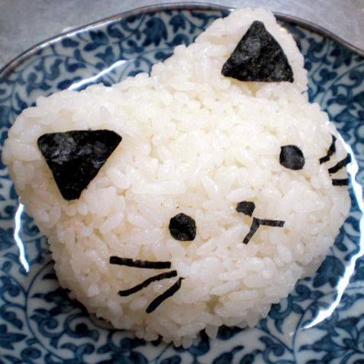
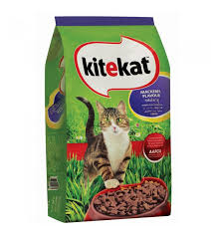
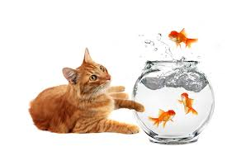
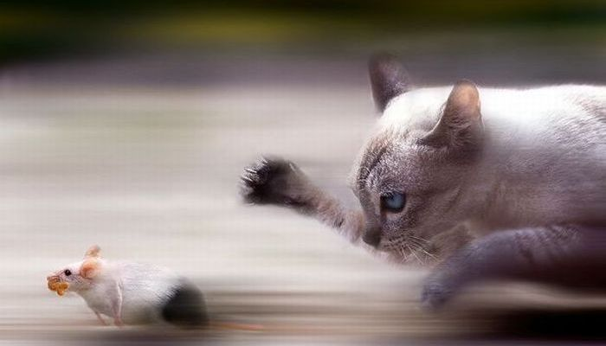

Slide 19
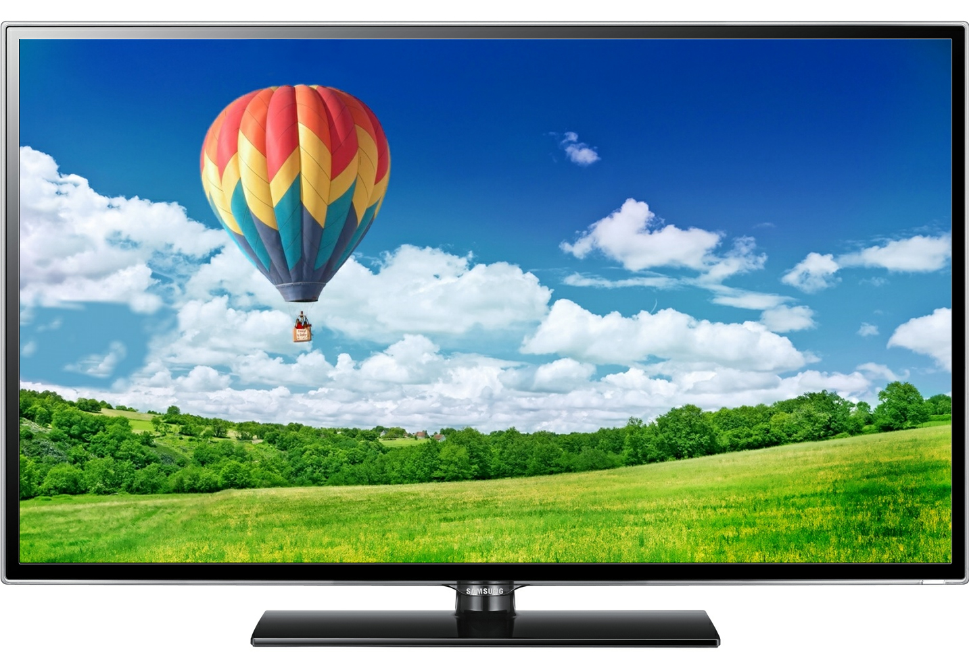
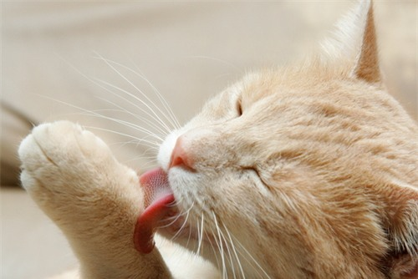
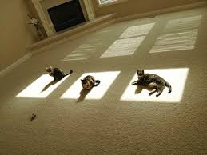
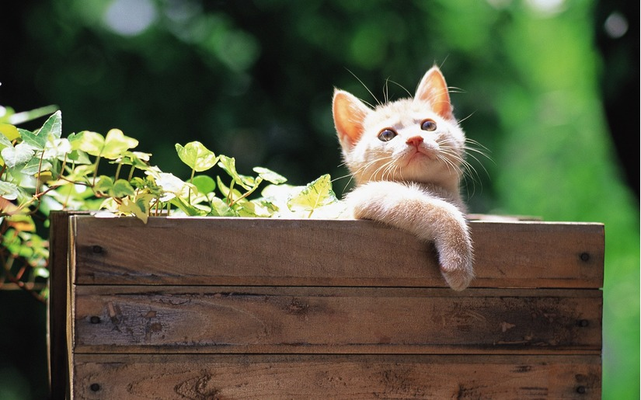
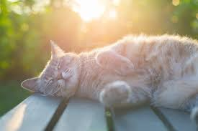
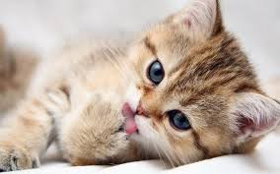

Slide 20
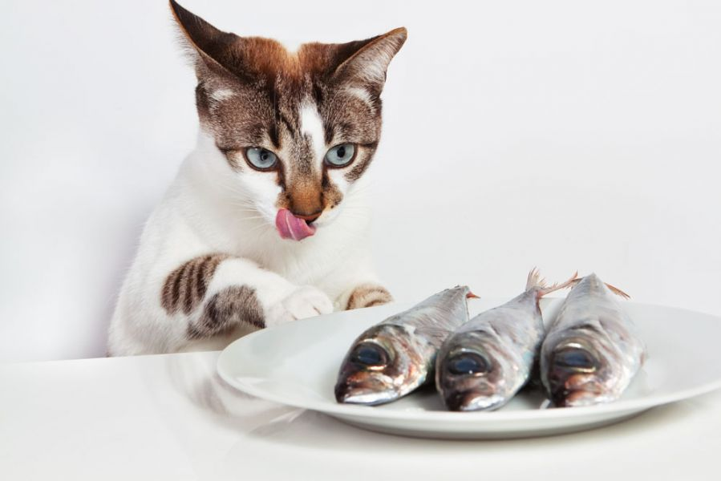
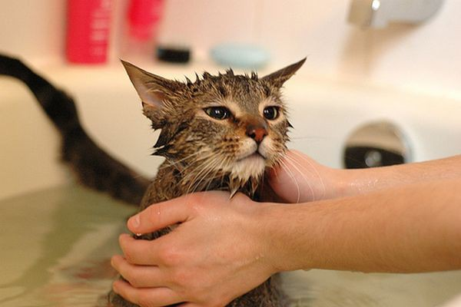
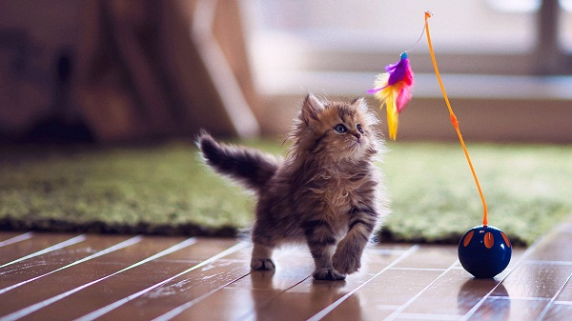
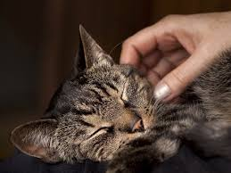
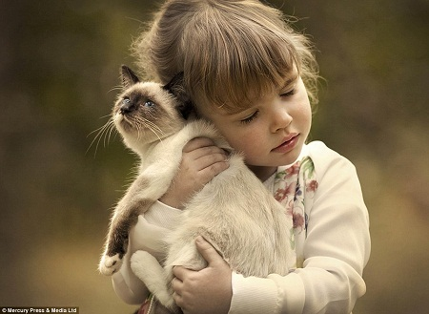
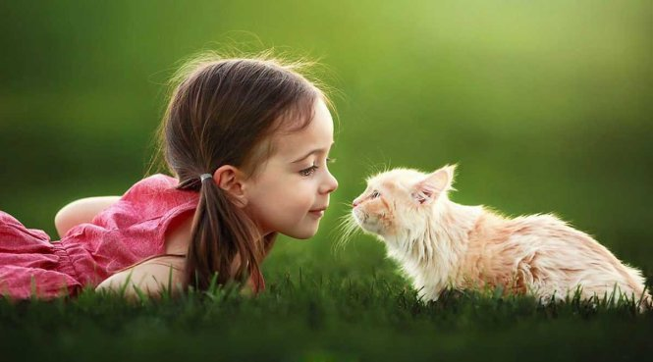

Slide 21
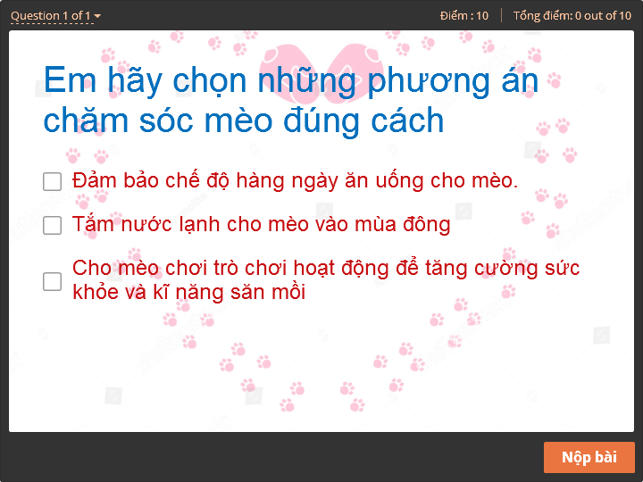
MÀU LÔNG CỦA MÈO Câu hỏi nối tranh với đáp án
Quiz
Click the Quiz button to edit this object
mèo tam thể
mèo mướp
mèo mun
mèo trắng
mèo vàng
mèo nhị thể

Slide 22
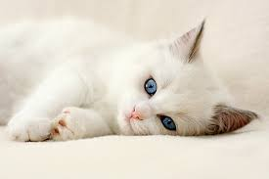

Slide 23


Slide 24
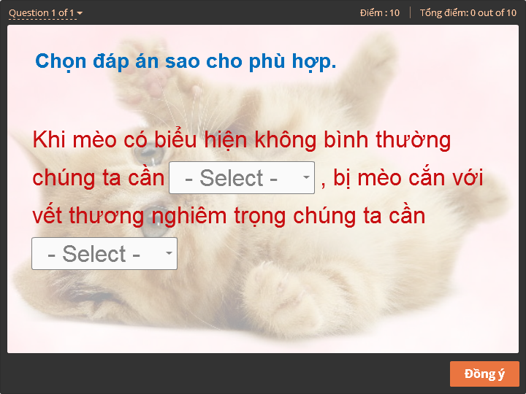
MÀU LÔNG CỦA MÈO Câu hỏi nối tranh với đáp án
Quiz
Click the Quiz button to edit this object
mèo tam thể
mèo mướp
mèo mun
mèo trắng
mèo vàng
mèo nhị thể

Slide 25
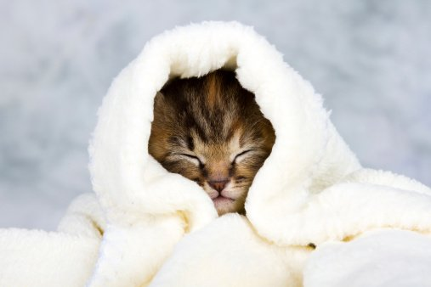

Slide 26


CHÚC CÁC EM LUÔN
CHĂM NGOAN, HỌC TỐT!

